Slide 1
Informatik Q3 Abels

Slide 2
Kellerautomat

Slide 3

Übung 1
Erstelle einen Automaten, der die vereinfachte Klammersprache akzeptiert:
$$L=\{\left( \right), \left(\left( \right)\right), \left(\left(\left( \right)\right)\right), …\}$$
Tipp: Betrachte analog
$$L_{ab}=\{a^{n}b^{n}|n∈ℕ^{+}\}$$

Slide 4

Übung 1
UNMÖGLICH!
Die Sprache $L_{ab}=\{a^{n}b^{n}|n∈ℕ^{+}\}$ kann nicht von einem endlichen Automaten erkannt werden. Sie ist also nicht regulär.
Wir brauchen so etwas wie einen Keller, in den wir Elemente speichern und entfernen können.
$⇒$ Kellerautomat

Slide 5

Kellerautomat
Definition
Ein nichtdeterministischer Kellerautomat (KA) wird durch ein 7-Tupel $KA=(Z, Σ,Γ, z_{0}, \#,Z_{E}, δ)$ definiert.
$Z$ ist eine nichtleere endliche Menge – die Zustandsmenge.
$Σ$ ist eine nichtleere endliche Menge – das Eingabealphabet.
$Γ$ ist eine nichtleere endliche Menge – das Kelleralphabet.
$z_{0}∈Z$ ist der Anfangszustand.
$\#∈Γ$ ist das Kellervorbelegungszeichen.
$Z_{E}$ ist die Menge der Endzustände mit $Z_{E}⊂Z$.
$δ:Z×\left(Σ∪\left\{ε\right\}\right)×Γ→{(Z×Γ^{∗})}^{∗}$ ist die Zustandsübergangsabbildung, die ausgehend von aktuellen Zustand, vom Kellerzeichen und vom Eingabezeichen in einen (oder mehrere) neue Zustände unter Ausführung einer Kelleroperation führt.
Ein Wort, für das es eine Möglichkeit gibt, den Automaten vom Start- in einen Endzustand zu überführen, sodass der Keller am Ende leer ist, gilt als akzeptert.

Slide 6
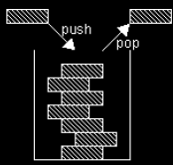
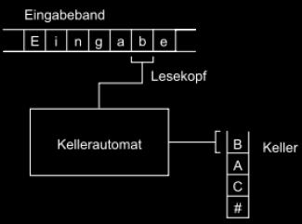

Kellerautomat
Funktionsweise
Speichereinheit
LIFO = “Last in – First out”
Der Kellerspeicher ist unendlich groß
Ein leerer Keller enthält immer das Symbol $\#$
Steuereinheit und Eingabeband
Push: Schreiben von Zeichen an die oberste Stelle des Kellers
Pop: Zerstörendes Lesen des obersten Kellerzeichens
Nop: Keine Kelleroperation

Slide 7
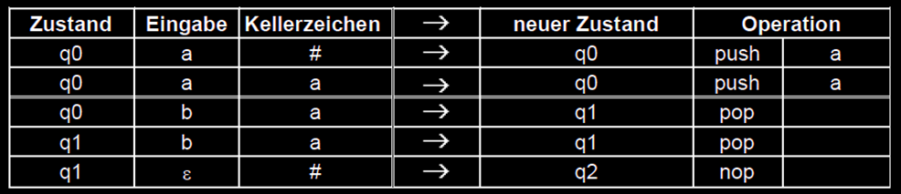











Kellerautomat
Beispiel: $L_{ab}=\{a^{n}b^{n}|n∈ℕ^{+}\}$
$KA=(Z, Σ,Γ, z_{0}, \#,Z_{E}, δ)$
$Z=\left\{q_{0}, q_{1}, q_{2}\right\}$
$Σ=\left\{a, b\right\}$
$Γ=\{\#, a\}$
$z_{0}=q_{0}$
$Z_{E}=q_{0}$
$$δ:$$
$$q_{0}$$
$$q_{1}$$
$$q_{2}$$
$$\left(b,a\right):pop$$
$$\left(ε,\#\right):nop$$
$$\left(a,\#\right):push a$$
$$\left(b,a\right):pop$$
$$\left(a,a\right):push a$$
Eingabe-zeichen
Keller-zeichen
Keller-operation
$$δ:$$

Slide 8
Satz
kontextfreie Sprache
Die Menge der Sprachen, die ein Kellerautomat erkennt, ist gleich der Menge der Sprachen, die durch eine kontextfreie Grammatik erzeugt werden können.

Slide 9

Übung 2
Konstruiere einen Kellerautomaten zur folgenden Sprache:
$$L=\left\{ω∈{\{0,1,c\}}^{∗} | ω=vcv^{R}, v∈{\left\{0,1\right\}}^{∗}\right\}$$
Dabei ist $v^{R}$ das Wort $v$ rückwärts gelesen.
Gib den Automaten mit Überführungstabelle und Graphen an.

Slide 10






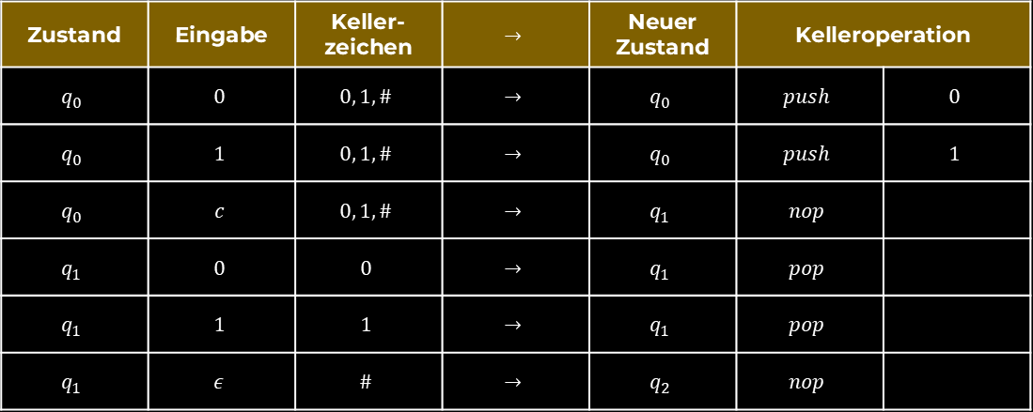









Übung 2
$$\left(c,0\right):nop$$
$$\left(c,1\right):nop$$
$$q_{0}$$
$$\left(c,\#\right):nop$$
$$q_{1}$$
$$\left(ε,\#\right):nop$$
$$q_{2}$$
$$\left(0,0\right):push 0$$
$$\left(0,0\right):pop$$
Zustand | Eingabe | Keller-zeichen | $$→$$ | Neuer Zustand | Kelleroperation
$$q_{0}$$ | $$0$$ | $$0, 1, \#$$ | $$→$$ | $$q_{0}$$ | $$push$$ | $$0$$
$$q_{0}$$ | $$1$$ | $$0, 1, \#$$ | $$→$$ | $$q_{0}$$ | $$push$$ | $$1$$
$$q_{0}$$ | $$c$$ | $$0, 1, \#$$ | $$→$$ | $$q_{1}$$ | $$nop$$
$$q_{1}$$ | $$0$$ | $$0$$ | $$→$$ | $$q_{1}$$ | $$pop$$
$$q_{1}$$ | $$1$$ | $$1$$ | $$→$$ | $$q_{1}$$ | $$pop$$
$$q_{1}$$ | $$ε$$ | $$\#$$ | $$→$$ | $$q_{2}$$ | $$nop$$
$$\left(0,1\right):push 0$$
$$\left(1,1\right):pop$$
$$\left(0,\#\right):push 0$$
$$\left(1,0\right):push 1$$
$$\left(1,1\right):push 1$$
$$\left(1,\#\right):push 1$$

Slide 11
Kellerautomat

Slide 12

Konstruiere einen Kellerautomaten zur folgenden Sprache:
$$L=\left\{ω∈{\{a,b\}}^{∗} | \#a=\#b\right\}$$
Dabei ist $v^{R}$ das Wort $v$ rückwärts gelesen.
Gib eine Überführungstabelle an und zeichne den Graphen.

